Slide 1
Rapportering av egenkontroll
Verksamhetsområde: Sjukhusservice
Resultatområde: Diagnostik och stödtjänster
Rapportens tidsperiod: 9-12.2025
Förkortningar:
NPS (Net Promoter Score): Rekommendationsindex (klienter och personal)
Haipro: System för rapportering av negativa nära ögat händelser
Inom parentes rapporteras värdet för tidigare period.

Slide 2
Säkerhet och kvalitet
Status 31.12.2025
Alla anmälningar: 47 (59)
Väntar på handläggning: 3
Väntar på tilläggsinformation: 0
Under handläggning: 2
Färdig: 44
Antal anmälan om negativ händelse
De vanligaste anmälningstyperna personal:
Förknippad med laboratorie- eller diagnostisk undersökning
Förknippad med läkemedels- eller vätskebehandling
Förknippad med ordnande av tillgång till vård/ service
Antal anmälningar om negativ händelse från klienter eller anhöriga
Antal kontakter till patientombud
Korrigerande åtgärder
Haipron gås igenom på arbetsplatsmöten och åtgärder vidtas för att minska på riskerna.
x(2)

Slide 3


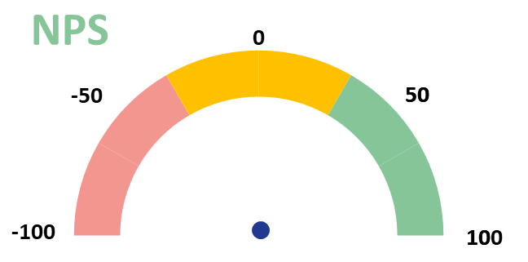
Kundupplevelse
Positiv respons
Den vänliga / kunniga och professionella personalen
Tidtabellen håller
Behaglig upplevelse trots allvarlig incident
Negativ respons
Lång väntetid
Kallelsebreven är otydliga om var undersökningen skall göras
Totala mängden av kundrespons under perioden: 166 (138)
Jag upplevde att man brydde sig om mig på ett helhetsmässigt sätt
4,53 (4,16)
4,53
(4,38)
Jag vet hur min vård/mina tjänster kommer att fortsätta
4,45
(4,49)
NPS
4,59
(4,41)
Informationen som jag fick om vården / betjäningen var förståelig
Jag fick hjälp när jag behövde den
Jag kände mig trygg under vården / betjäningen
4,60
(4,57)
4,53 (4,48)
Jag tyckte att den betjäning jag fick var nyttig
80(84)
Antal anmärkningar
Antal klagomål
Besluten i anslutning till min vård/mitt ärende fattades i samråd med mig
4,36
(4,39)
1,13
(4,75)
Jag fick vård och service på mitt modersmål
x (1)
0

Slide 4
Delaktighetsarbete
Hur stöder man kunders och nära anhörigas delaktighet i planeringen, genomförandet och utvärderingen av tjänsterna:
Inte tillämpbar
Vilka teman har man kommit överens om tillsammans med organisationer för att utveckla tjänsterna:
Inte tillämpbar
Vilka åtgärder har vidtagits på basen av klienters och anhörigas anmälningar om negativa och nära ögat händelser samt påminnelser och klagomål:
Förenklad text på kallelsebreven
Uppdaterad karta i kallelsebreven
Klienter, erfarenhetsexperter eller ett kundråd är involverade i utvecklingen och utvärderingen av tjänsterna:
.​
Inte tillämpbar

Slide 5
Personal
Personalstyrka 31.12.2025
Budgeterade vakanser:
174,1 (173,2)
Obesatta vakanser:
31.12.2025: 10,413,9)
Arbetarsäkerhetsanmälningar via HaiPro
Antal anmälningar: 11 (7)
De vanligaste typerna av händelser:
Olycka på arbetsplatsen
Andra säkerhetsobservationer
Åtgärde som befrämjar arbetsvälmående:
Social- och hälsoministeriets håll- och dragkraft projekt på radiologiska enheten
Cykelförmån
Epassi
Sjukfrånvarodagar / anställningsdagar %
9,0 (7,8)
NPS
18 (16)

